Slide 1
裸机汇编
以IBM兼容机为例

Slide 2
计算机启动过程
硬件自检→ 引导记录 → 引导扇区 → 其他扇区
BIOS是主板中的软件程序，负责硬件自检和按照引导记录访问引导扇区等等
操作系统负责后续的引导扇区和非引导扇区

Slide 3
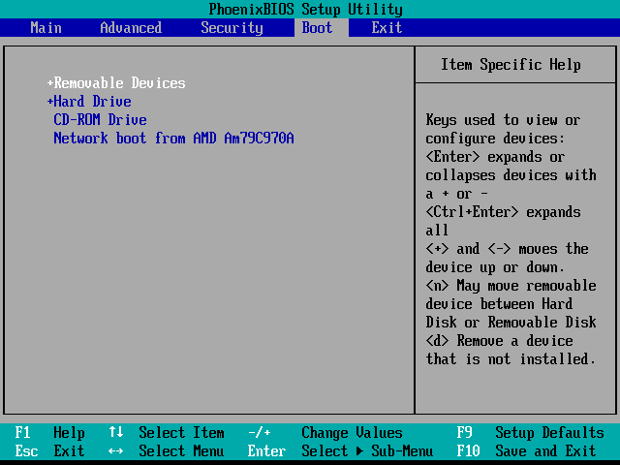
引导顺序
进入BIOS设置时可以在BOOT选项中设置

Slide 4
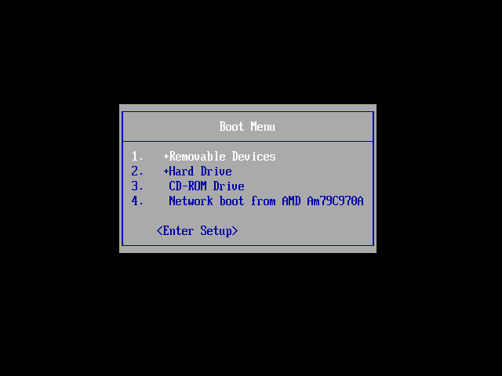
引导顺序
开机时按ESC可以设置引导顺序

Slide 5
按顺序访问引导扇区
在硬件自检等等工作完成后，BIOS会按照引导顺序访问各个设备的第0扇区。
第一个以十六进制下为55AA结尾的第0扇区，它的内容将被载入内存7c00h~7dffh，并且跳转到7c00h开始执行。

Slide 6
引导扇区程序
引导扇区程序被默认载入到内存7c00h位置，大小为512byte，必须以55AA结尾。
只有BIOS中断可用。(上节课提到的DOS的21h中断和Linux的80h中断是由操作系统提供的，而这里是裸机。)

Slide 7
程序示例0:hello world
使用nasm –o XXX.bin XXX.asm编译
使用16进制编辑器写入引导扇区

Slide 8
程序示例1:triangle
使用nasm –o XXX.bin XXX.asm编译
使用16进制编辑器写入引导扇区
和上节课的triangle.asm比较

Slide 9
走出引导扇区
引导扇区只有512byte大小，肯定是放不下一个操作系统的。所以，引导扇区的一个重要任务就是载入其他扇区的内容到内存。
使用硬盘读写中断int 13h完成载入其他扇区到内存，并用jmp指令跳转到载入的程序。

Slide 10
程序示例2:AAA
编译后，myos1.asm生成的二进制文件应该放在第0扇区，stoneM.asm生成的文件应该放在第1扇区，共同组成映像文件。

Slide 11
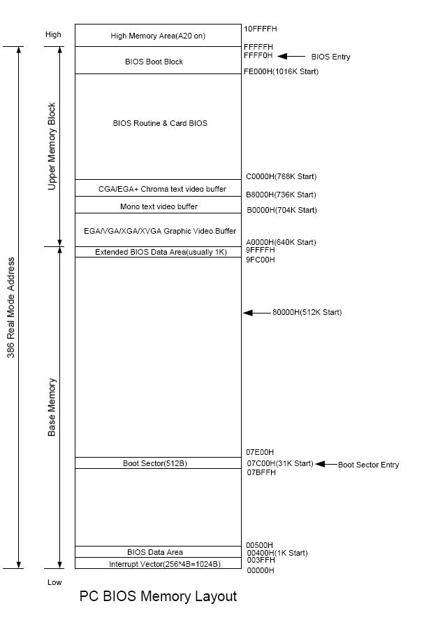
内存分布图
中断向量表00000h~003ffh：中断向量表储存中断程序的地址，int指令相当于访问中断向量表中的地址并跳转到该地址，并且保存int语句的地址，以便返回。
BIOS数据区域00400h~004ffh:保存机器自检时得到的数据，比如有什么设备，内存有多大空间等等。
引导扇区07c00h~7dffh:引导扇区被载入此处。
显存a0000h~affffh:显示器周期性复制该段内存内容到显示器，并按照当前的显示器模式解释显存内容，转换为屏幕显示内容。

